Slide 1
DATA-DRIVEN BED CONTROL PROPOSAL — v4
週末・大型連休の
稼働率対策 v4
— 連休中退院という発想転換と、賞与 +4% への道筋 —
発表者 副院長 久保田 徹
内科 / 呼吸器内科
2026年4月19日 経営会議
おもろまちメディカルセンター
OMOROMACHI MEDICAL CENTER

Slide 2
運用思想を転換すれば、年 2,403 万円が守られる
3 つの提案と、賞与 +4%（290 名で分け合う）への道筋
3 つの提案
賞与インパクト（290 名で分け合う）
1
連休前 + 連休中の分散退院型運用への転換
+2,403 万円/年
5 大型連休で連休中稼働率 60% → 85% を目指す
+2,055 万円/年
合計効果（3 提案合算）
2
日曜退院の継続定着化
+1,212 万円/年
日曜入院 0.29 件/日という実データに基づく週 2 床シフト
賞与原資（人件費率 58% 維持）
+348 万円/年
+41,800 円
3
データ駆動 × 制度適応の三位一体
過去実績分析 / 施設基準実態レポート / 需要予測校正
1 人あたり 年間
2026-06-01 本則備え
+20,900 円
夏冬賞与 各
v4 対応アプリ（2026-04-19 以降） | 根拠データ: 2025FY 入院実績 1,965 件 / 0 埋め完全年間カレンダー方式
おもろまちメディカルセンター 経営会議資料 | 2026-04-19
2 / 22

Slide 3
データ概要 — 1,965 件、完全年間カレンダー
2025-04-01 〜 2026-03-31（365 日）
1,965 件
365 日
795 件
1,081 件
総入院件数（v4 再集計）
分析対象日数（0 埋め）
予定入院（40.5%）
緊急入院（55.0%）
v4 での変更点
病棟別内訳
5F 951 件 / 6F 996 件 / 4F 18 件
期間
2025-04-01 〜 2026-03-31（365 日完全カレンダー）
分析軸
曜日 / 月 / 時間帯 / 年齢 / リードタイム の 5 軸
v3.6 からの変更
1,876 件 → 1,965 件（0 埋めカレンダー方式で再集計）
除外処理
4F 18 件は地域包括医療病棟外のため施設基準計算から除外
データソース
data/actual_admissions_2025fy.csv（電子カルテ抽出）
0 埋めカレンダー方式: 入院ゼロの日もカレンダー上に保持することで、曜日別平均や連休中の「実質ゼロ」が正確に反映される構造
おもろまちメディカルセンター 経営会議資料 | 2026-04-19
3 / 22

Slide 4
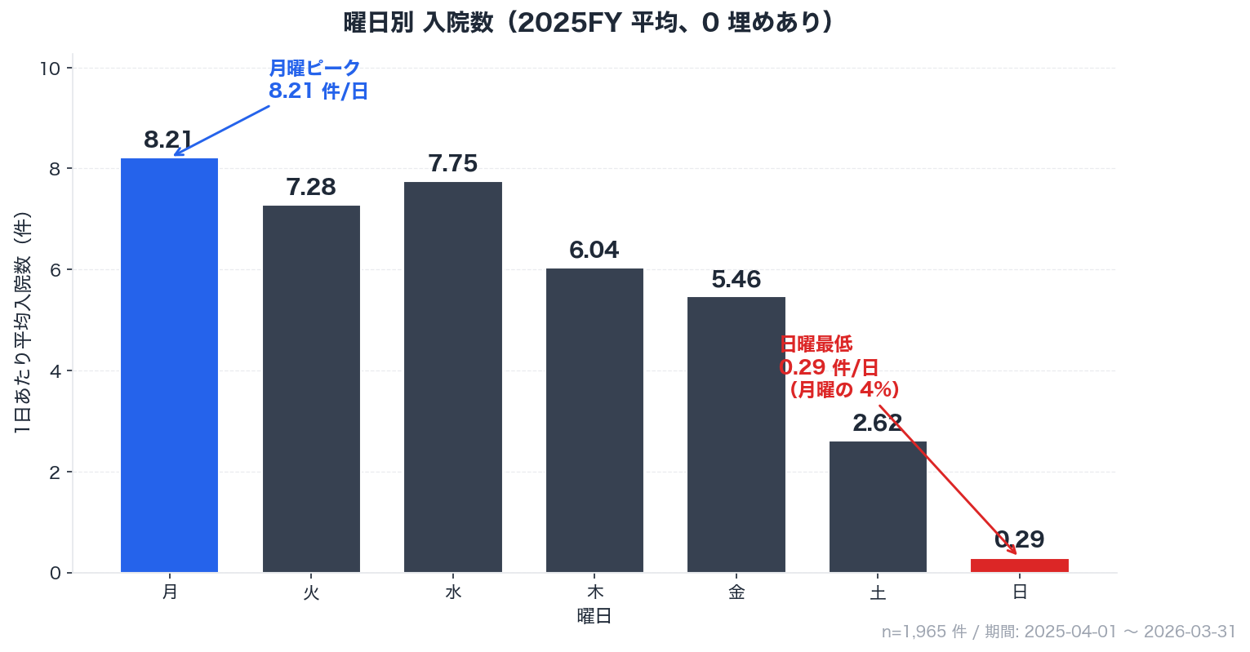
曜日別入院パターン（v4 再集計）
月曜 8.15 件、日曜 0.29 件 — 平日の 28 分の 1
1. 月曜 8.15 件/日
週明けの受入負荷集中
2. 金曜は既に予定抑制
予定 1.50 件のみ（緊急 3.81 件）— 週後半を回避済み
3. 日曜 0.29 件/日
平日の 28 分の 1 — 鍵は退院側にある
v4 転換: 「週末を埋める」から「日曜を退院に使う」発想へ
おもろまちメディカルセンター 経営会議資料 | 2026-04-19
4 / 22

Slide 5
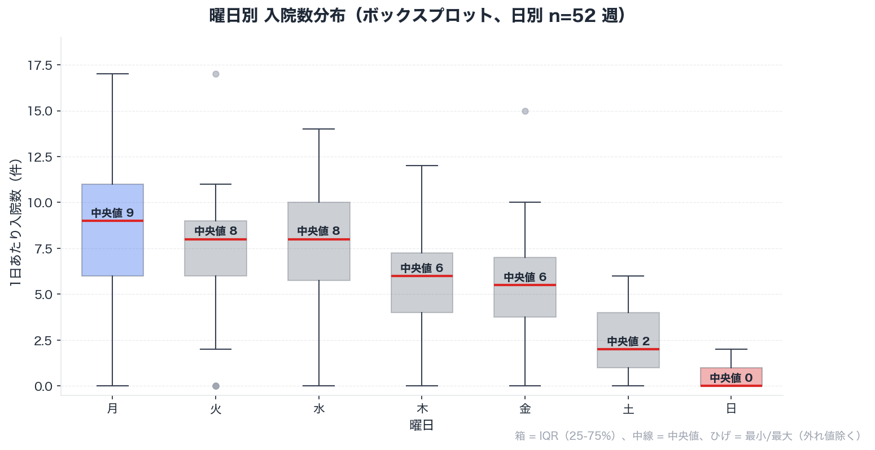
ばらつきで見る曜日差（箱ひげ図）
週末の谷は構造 — 埋めずに、使う
平日 × 週末の分布は別領域
金曜は境界日
構造は動かない
平日の四分位と週末 0〜3 件は重なりがほぼない
平日側だが下側に寄りつつある
偶発性ではない「曜日構造」→ 退院側で再配置する
おもろまちメディカルセンター 経営会議資料 | 2026-04-19
5 / 22

Slide 6
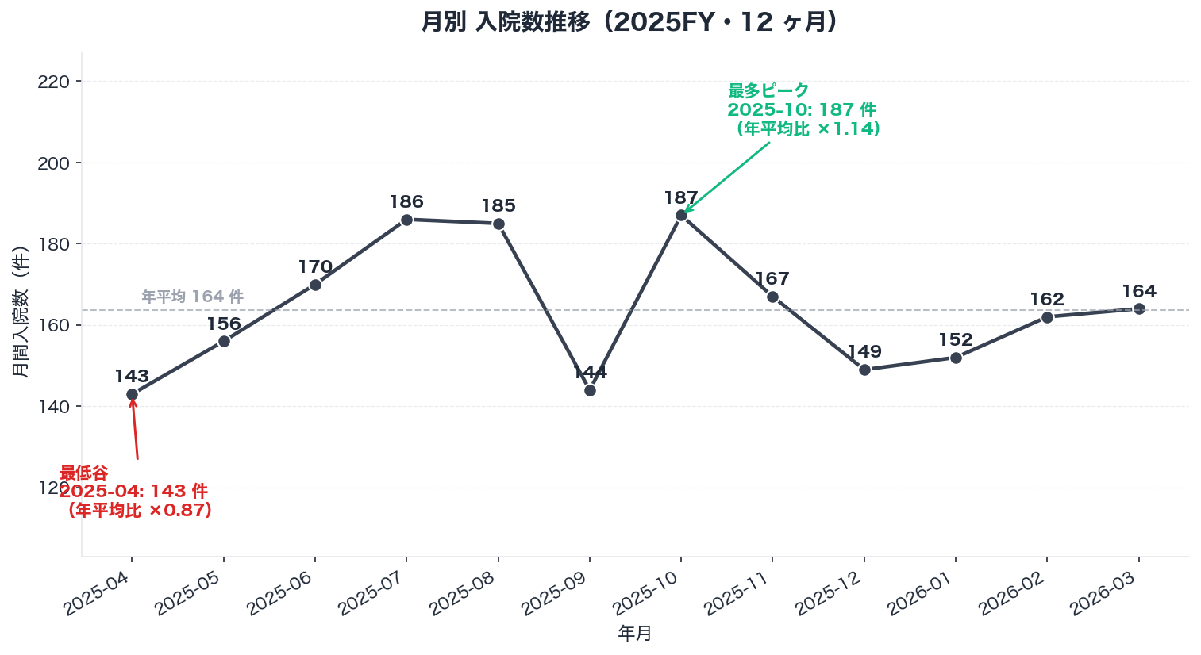
月別トレンド — ピークと谷の季節性
月係数 0.89 〜 1.11 — 季節戦略が必要
1.11 月係数
ピーク：7 月
0.89 月係数
谷：4 月
−12.7%
日別 MAE 改善（日曜 −44%）
需要予測モデル校正（裏側自動適用）— 7 月・10 月は「高負荷吸収」/ 4 月・9 月は「谷の緩和」戦略
おもろまちメディカルセンター 経営会議資料 | 2026-04-19
6 / 22

Slide 7
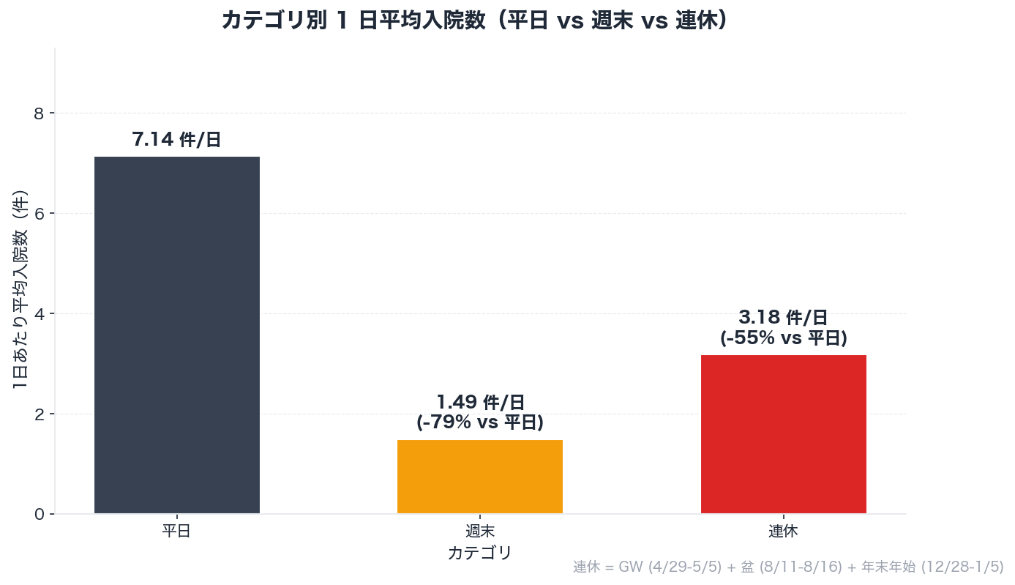
大型連休で何が起きているか
連休中稼働率 60% 台 — 年 2,055 万円の運営貢献額流出
−2,055
万円/年 の運営貢献額流出
（587.5 床日 = 稼働率 +1.71%）
5 大型連休すべて 60% 台
実質的に半休業状態
二値構造
連休日数は無関係、入るか入らないか
改善余地あり
連休前後に需要集中
おもろまちメディカルセンター 経営会議資料 | 2026-04-19
7 / 22

Slide 8
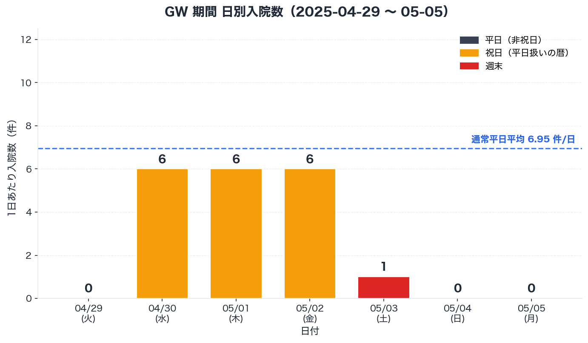
GW 2025 の具体例
連休中退院で 60% → 85% — 連休明けの 13 件も吸収しやすく
5/3 – 5/6（4 日間）
合計 1 件 — 実質ゼロ稼働
5/7（水）13 件
連休明け — 通常の約 2 倍
v4 転換
連休前集中型 → 3 タグ分散型（連休前+中+明け）
おもろまちメディカルセンター 経営会議資料 | 2026-04-19
8 / 22

Slide 9
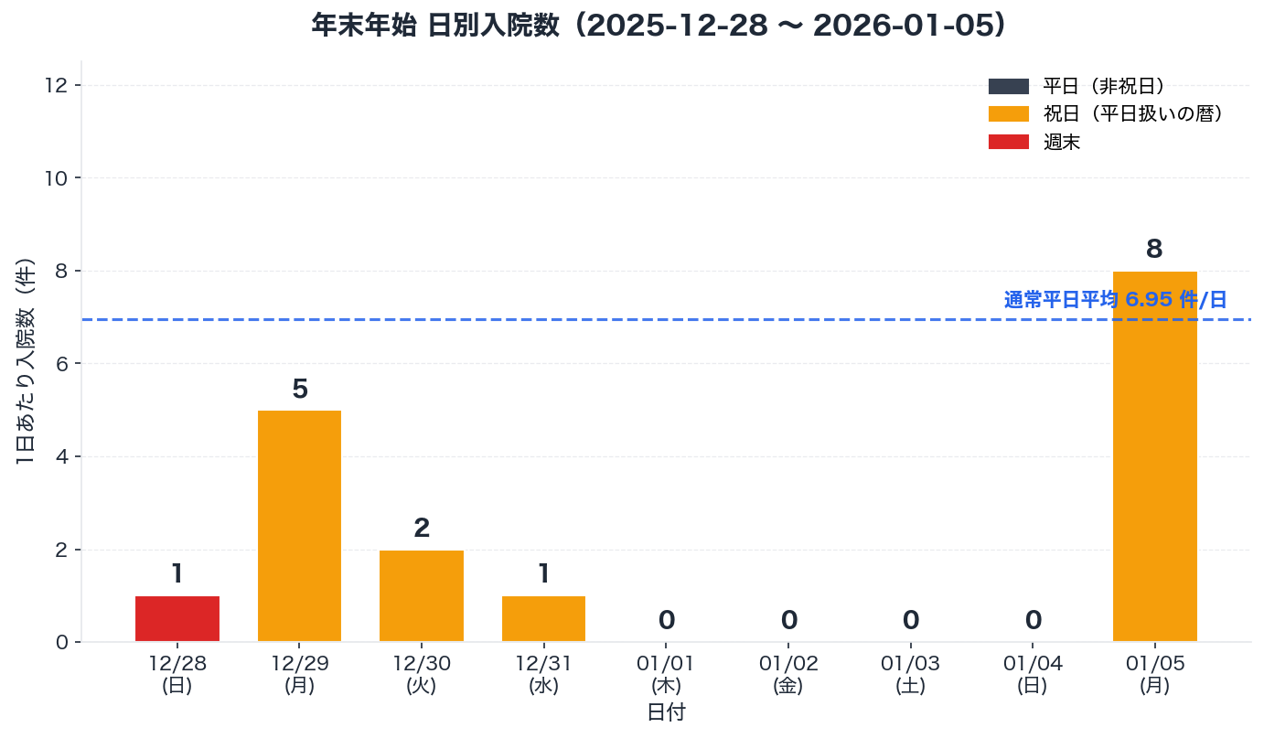
年末年始の具体例
助走のある年末年始は、3 タグ分散を組みやすい
12/27 – 1/4（9 日間）
平均 1 件前後/日 — 実質休業状態
助走期間あり
12/20 頃から漸減 → 退院計画が立てやすい
家族都合逆転
仕事が休みの家族ほどお迎え可能
おもろまちメディカルセンター 経営会議資料 | 2026-04-19
9 / 22

Slide 10
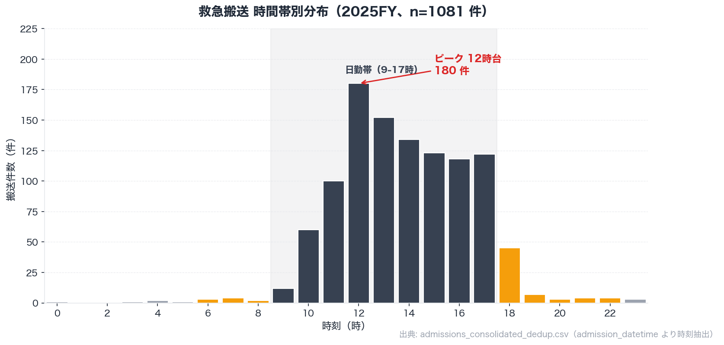
緊急入院の時刻分布
13-18 時に 64% 集中 — 退院した床は当日埋まる
64%
緊急入院が 13-18 時 6 時間に集中
（約 694 / 1,081 件）
深夜 0-5 時はごく僅か
「夜中にどんどん来る」は誤認
連休中も時間帯構造は維持
連休中の朝退院も、当日中に緊急で埋まる可能性は低くない — 連休中退院のリスクは小さい
おもろまちメディカルセンター 経営会議資料 | 2026-04-19
10 / 22

Slide 11
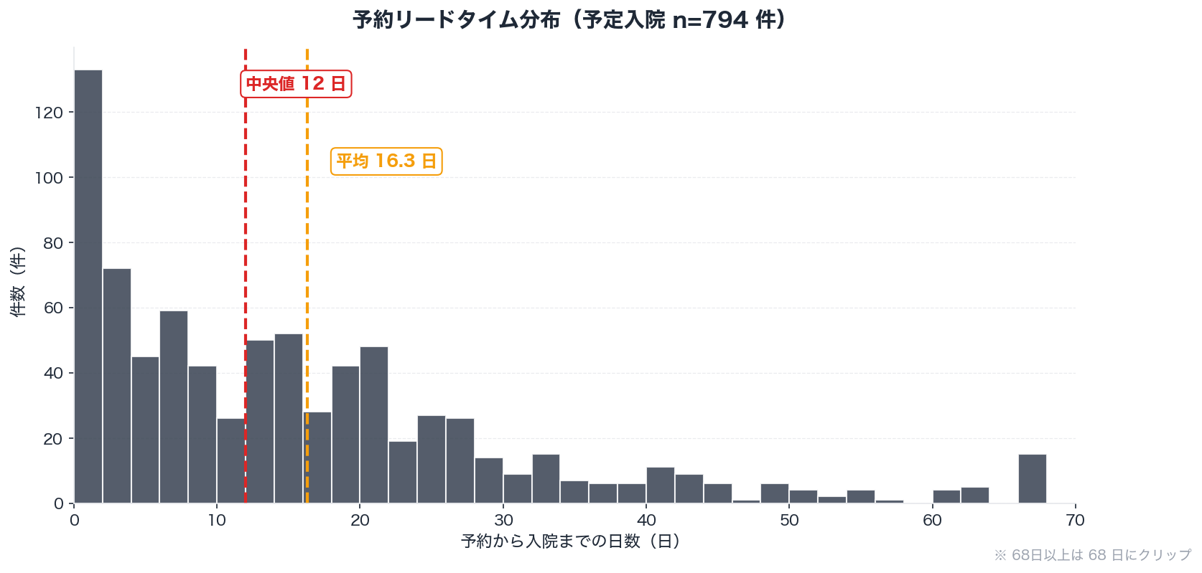
予定入院のリードタイム — 動かせる余地は十分ある
中央値 12 日、平均 16.3 日 — 6 割は 8 日以上前に予約済み
12 日
中央値リードタイム
60%
8 日以上前に予約済み
3 – 21 日
P25 – P75
v4 運用: 連休中退院 + 連休明け入院の分散予約で平準化（リードタイム 12 日を活用）
おもろまちメディカルセンター 経営会議資料 | 2026-04-19
11 / 22

Slide 12
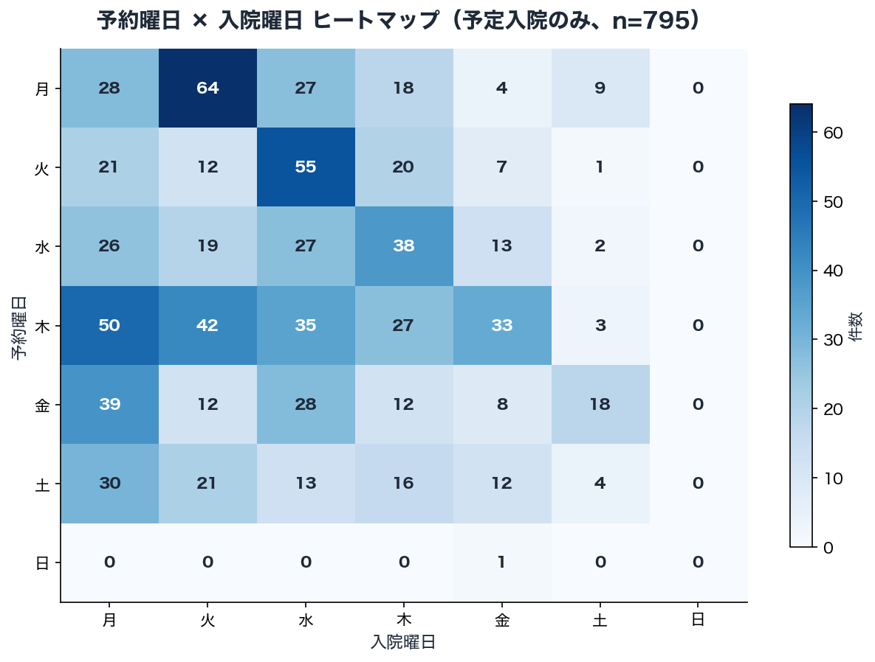
登録曜日と入院曜日のマッピング
登録時点で入院曜日はどう選ばれているか
月〜水 登録 → 火〜金 配置
土日 登録はほぼゼロ
v4 運用
典型パターンは「同週後半」
週末予約での空床埋めは物理的に不可
📉 過去実績分析タブで月次確認 + 連休前後の予約曜日の分散
おもろまちメディカルセンター 経営会議資料 | 2026-04-19
12 / 22

Slide 13
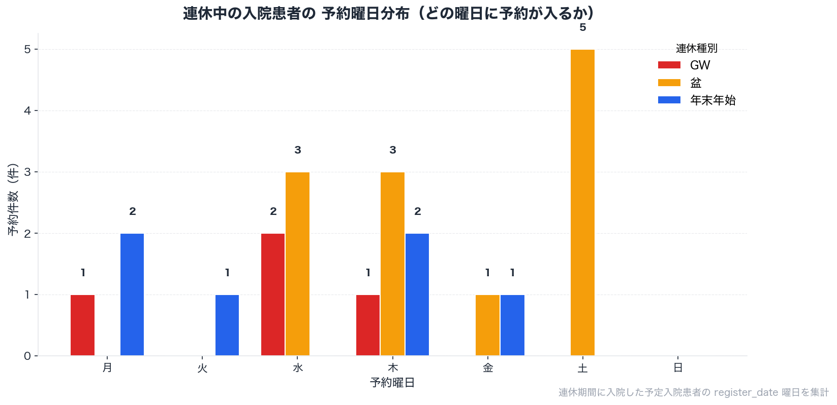
連休前後の予約集中 — 既に動いている運用の延長
連休明けの集中をほどく — リードタイム 12 日を活かす
連休期間内の予定はほぼゼロ
GW・SW は完全にゼロ、お盆のみ例外（16 件）
明け週 > 前週
既に現場で部分的に実施されている運用
v4 進化
連休明け 1 週間で平準化 — リードタイムを活用した体系化
沖縄固有の帰省医療需要（お盆 16 件）は地域特性として存置 — 一律削減はしない
おもろまちメディカルセンター 経営会議資料 | 2026-04-19
13 / 22

Slide 14
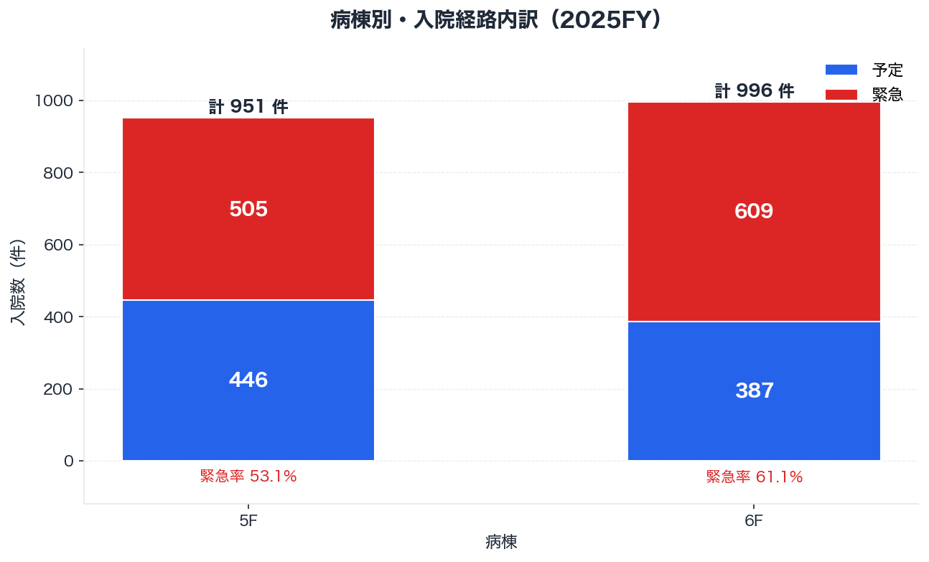
区分別比較
ギャップの 1/3 を取り戻す — 687.5 床日/年
687.5
床日/年 = 約 2,403 万円/年
日曜 100 + 連休中 587.5
完全解消は不要
ギャップの 1/3 だけで年 2,400 万円
保守的試算
実運用開始後の実測で精度を上げる
おもろまちメディカルセンター 経営会議資料 | 2026-04-19
14 / 22

Slide 15
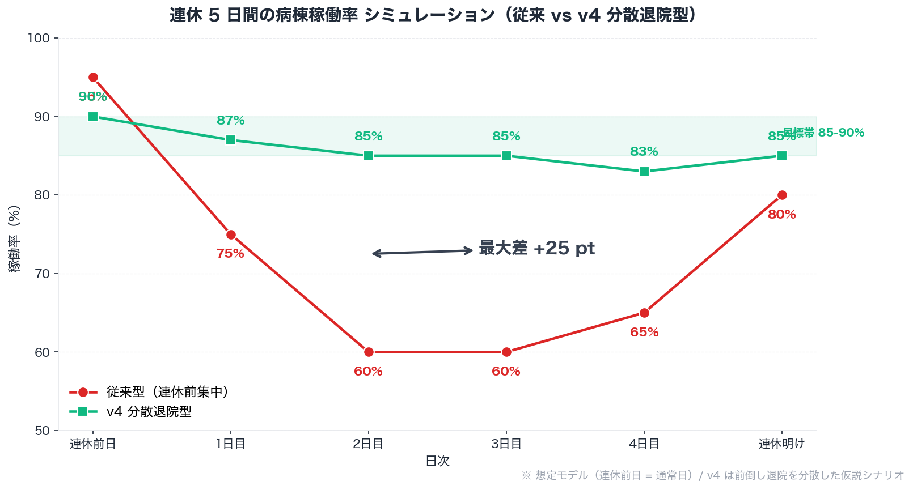
提案① 3 タグ分散型運用への転換
連休前 + 連休中 + 連休明け の 3 タグ分散で +2,055 万円/年
運用思想の転換
具体的な運用 4 ステップ
v3.6 以前: 連休前に退院を集中させて受入能力を確保
v4: 退院を「連休前 + 連休中 + 連休明け」の 3 タグに分散 → 連休全期間を平準化
キー発想: 「家族都合逆転」— 連休中こそ家族は仕事が休みで、お迎えの都合が取りやすい
① カンファで 3 タグ分類（連休 3 週前）
② 一日 N 名までの退院枠を設定
③ 連休 5 日間で合計 M 名を分散
④ What-if タブでシミュレーション
+2,055
万円/年（連休中 60% → 85%）
587.5 床日/年 = 稼働率 +1.71%
「患者さんに無理はさせない」を第一原則に — 家族の同意が得られた方だけを連休中退院可タグに残す
おもろまちメディカルセンター 経営会議資料 | 2026-04-19
15 / 22

Slide 16
提案② 日曜退院の継続定着化
週 2 床を土曜 → 日曜へシフト × 50 週 = +348 万円/年
実データ構造
日曜入院: 0.29 件/日（平日の 28 分の 1）
土曜退院: 2.44 件/日（従来水準）
日曜退院: 動かせる余地が大きい
運用設計
週 2 床を土曜 → 日曜へシフト × 50 週
年 100 床日 = +0.29% 稼働率
運営貢献額 +348 万円/年
家族都合逆転
日曜は家族が仕事休みの方が多く、お迎えが取りやすい — 「日曜のお迎えはご都合いかがですか」のルーチン化
おもろまちメディカルセンター 経営会議資料 | 2026-04-19
16 / 22

Slide 17
提案③ 三位一体 — 2026-06-01 本則適用の備え
データ駆動 × 制度適応 × 需要予測校正の基盤を理事会定期報告に
📉 過去実績分析タブ
施設基準実態レポート
需要予測モデル校正
サマリー KPI / 月別推移 / 曜日パターン / 時間帯 / 年齢 / リードタイム の 6 サブタブ — 毎週のカンファで確認
予定外入院率 5F 53.1% / 6F 61.1%（2 値分類、救急搬送後厳密値は精査中）、85+ 27.3% を理事会四半期報告
月係数・曜日係数・時間帯係数を裏側自動適用。日別 MAE −12.7%、日曜 −44% 改善
主要指標ダッシュボード（v4 施設基準実態レポートより）
指標
参考値/基準
当院実績
備考
予定外入院 5F（通年・2値分類）
参考値
53.1%
救急+他経路込み
予定外入院 6F（通年・2値分類）
参考値
61.1%
救急+他経路込み
予定外入院 5F（rolling 3ヶ月）
参考値
54.4%
救急+他経路込み
予定外入院 6F（rolling 3ヶ月）
参考値
60.1%
救急+他経路込み
85 歳以上患者割合
20% 以上で LOS 緩和
27.3%
閾値 +7.3pt
おもろまちメディカルセンター 経営会議資料 | 2026-04-19
17 / 22

Slide 18
賞与インパクト — 290 名で分け合う +4%
+2,403 万円/年 → 夏冬賞与 各 +20,900 円/人の余地
経営構造（当院の値）
賞与インパクト試算式
総スタッフ数
290 名
売上増（運営貢献額）
+2,403 万円/年
人件費率（売上対比）
58%
× 人件費率 58%
= 1,394 万円/年
賞与率（月給に対する年間合計）
190 – 200%（月給 3.9 ヶ月分/年）
÷ 1.15（社保分除く）
= 1,212 万円/年 賞与原資
病床 / 稼働率 1% の価値
94 床、1,199 万円/年
÷ 290 名
= +41,800 円/人/年
人件費内の賞与原資比率
約 21%
÷ 2（夏冬）
= +20,900 円/人/回
副院長ヒューリスティックとの整合性
既存経験則: 稼働率 +5% → 賞与原資 +10%
本試算: 稼働率 +2.00% → 賞与原資 +4.0% = +41,800 円/人/年（100 万 × 4% に一致）
判定: 整合 ✓
※ 本試算は「構造として存在する余力（上限）」を示すもので、実際の賞与配分は経営判断・内部留保とのバランスを含みます
おもろまちメディカルセンター 経営会議資料 | 2026-04-19
18 / 22

Slide 19
2026-06-01 本則完全適用への備え
LOS 21 → 20 日、rolling 3 ヶ月判定、短手 3 階段関数 — 当院は準備済
変更点
現行（〜2026-05-31）
本則（2026-06-01〜）
当院実績
① 平均在院日数
21 日（緩和 22 日）
20 日（緩和 21 日）
5F 16.5 / 6F 15.6 日（余裕あり）
② 救急搬送後割合
単月 15% 以上
rolling 3 ヶ月 15% 以上
予定外入院率※ 5F 54.4% / 6F 60.1%
③ 短手 3 LOS 分母
単純組入
階段関数（Day 5/6 境界）
月 22 名、Day 6 超過は月 1 名（4.5%）
85 歳以上 20% 以上で +1 日緩和 — 20 + 1 = 21 日（22 日ではない）
当院 85+ 割合 27.3% で閾値 20% を +7.3pt 上回っており、緩和条件クリア。推定 LOS 5F 16.5 / 6F 15.6 日 → 緩和後基準 21 日に対し 4〜5 日の余裕
🟢 判定
v4 先回り実装済
現状の運営パターンで 2026-06-01 本則完全適用に対応可能
全項目で安全マージンを持って達成
• サイドバーに経過措置終了カウントダウンバナー
• rolling 3 ヶ月判定（is_transitional_period() ゲート付）
• LOS 階段関数（短手 3 Day 5/6 境界）+ Day 5 到達アラート
おもろまちメディカルセンター 経営会議資料 | 2026-04-19
19 / 22

Slide 20
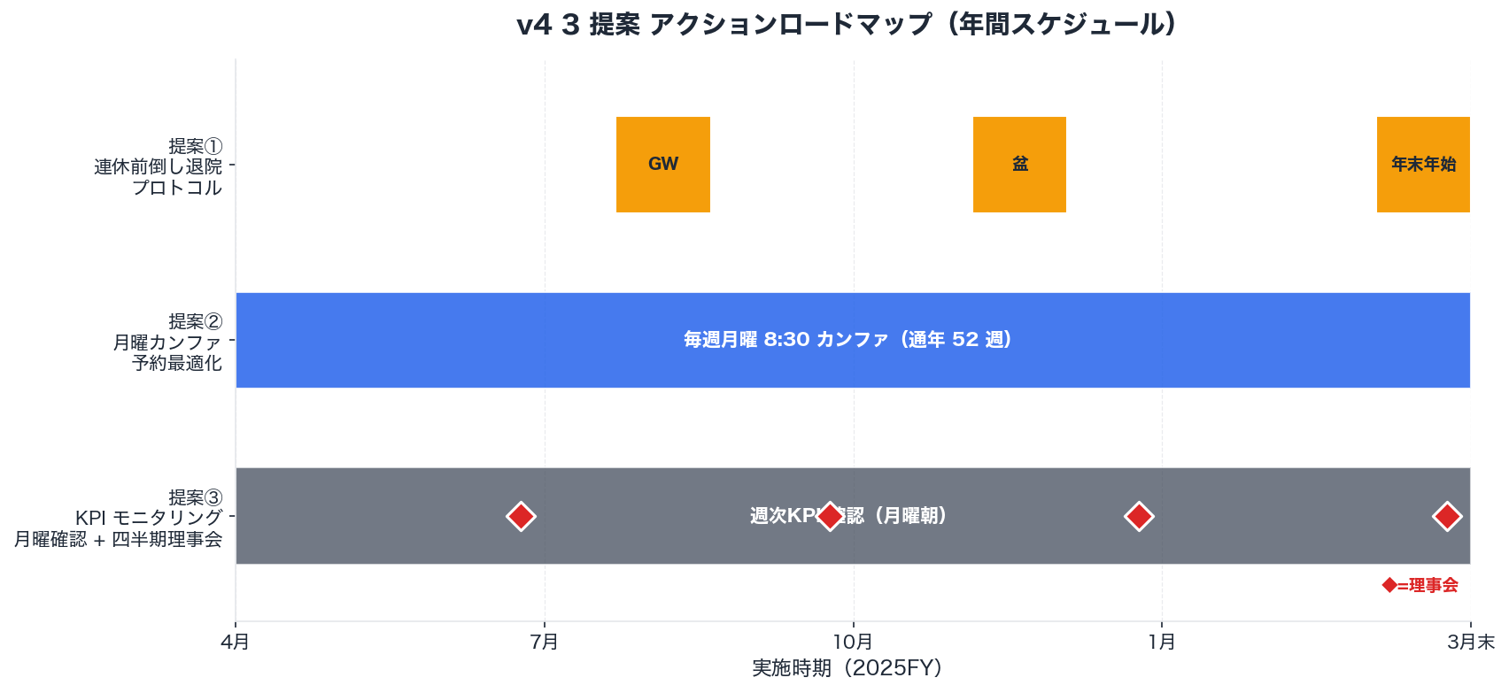
実行計画とまとめ
v4 新 3 提案で年 2,403 万円 → 賞与 +4% の道筋
カンファで 3 タグ運用開始
2026-05 〜（v4 カンファ資料タブで即運用可）
毎週の過去実績タブ確認
2026-05 〜（病棟運営会議のルーチン化）
GW2026 緊急パイロット
2026-04-29 〜 9 連休で提案①先行試行
理事会四半期定期報告
2026-07 〜 施設基準実態レポート提出
本日のご決裁事項（3 項目）
① v4 新 3 提案 の方向性ご承認（連休前+連休中分散退院型 / 日曜退院定着化 / 三位一体基盤）
② GW2026 緊急パイロット の実施可否判断（2026-04-29 〜 5/5 の 9 連休で先行試行）
③ 施設基準実態レポート の理事会四半期定期報告枠組のご承認（初回 2026-07）
おもろまちメディカルセンター 経営会議資料 | 2026-04-19
20 / 22

Slide 21
想定 Q&A（1/2）
データ信頼性 / 本則安全性 / 短手 3 余力 / 家族説明 / 他職種連携
Q1: 実データ 1,965 件の信頼性は？
電子カルテ抽出の月次 xlsx 12 ヶ月を統合。v3.6 までの 1,876 件は重複除去が過剰で、「同日・同病棟再入院」「転棟記録」の誤判定を含んでいた。v4 は 0 埋めカレンダー方式で再集計。4F 18 件は施設基準計算から除外。
Q2: 2026-06-01 本則適用は本当に安全か？
LOS・85+ 比率は安全マージンを持って達成。予定外入院率 5F 53.1% / 6F 61.1%（2 値分類のため制度上の救急搬送後厳密値は精査中だが、基準 15% 達成見込み）、85+ 27.3%、推定 LOS 5F 16.5 / 6F 15.6 日（緩和後 21 日に対し 4-5 日の余裕）。救急搬送後厳密値は2026-07 頃の純実データ蓄積後に確定（手動シード入力で bridge 中）。
Q3: 短手 3 の戦略的増加余力はあるか？
予定外入院率が 50-60% と高水準のため、制度上の救急搬送後厳密値（精査中）も基準 15% に対して十分な余裕がある見込み。現在月 22 名 → 月 30 名程度は技術的可能。ただし消化器内科・紹介元病院との段階的調整が前提。最終判断は事務の入院経路 5 区分再エクスポート後に制度上の救急搬送後値で行う。v4 では Day 5/6 境界の影響を可視化する仕組みを整備。
Q4: 連休中退院を家族にどう説明する？
「状態が安定していれば、連休中のお迎えはご都合いかがですか」と選択肢として提示。強制ではない。カンファの「家族確認済み」フラグで管理し、同意が得られた方だけを連休中退院可タグに残す。
Q5: 他職種との連携はどう進める？
師長・MSW・リハ PT/OT/ST・主治医の 4 職種が既存の多職種カンファで 3 タグ分類。連休対策モード切替トグルを追加するだけで、新しい会議体は不要。
おもろまちメディカルセンター 経営会議資料 | 2026-04-19
21 / 22

Slide 22
想定 Q&A（2/2）
短期/長期効果 / 他病院事例 / 賞与保証 / スタッフ合意 / 失敗シナリオ
Q6: 短期/長期それぞれの効果は？
短期（2026-05〜07）: GW + 日曜退院で年換算 500-700 万円。中期（2026-08〜12）: お盆・SW・年末年始の本格運用で 1,200-1,800 万円。長期（2027 年度〜）: 5 大型連休で分散退院定着、年 2,400 万円 + 賞与 +4% が恒常化。
Q7: 他病院の事例はあるのか？
大学病院・大規模急性期病院では「連休前退院調整会議」の実装例あり。ただし中規模ケアミックス病院で「連休中退院も推奨する分散型」を体系化した事例は限定的。当院が先行事例・沖縄県内の地域医療連携モデルとなり得る。
Q8: 賞与への自動反映は保証されるか？
直接的な自動反映は組織構造として保証されない。本試算は「構造として存在する余力」を示すもの。当院の人件費構造上、売上増の約 21% が賞与原資として集約されるので、経営判断として還元方針が明示されれば試算通りの反映が可能。
Q9: スタッフの理解・合意をどう形成するか？
3 段階: ①師長会議で運用思想と賞与インパクト説明 / ②各病棟カンファで運用手順共有 / ③全スタッフに個別賞与インパクト試算を配布。「自分の賞与が +41,800 円/年」という具体数字で納得感を醸成。
Q10: 失敗シナリオと撤退基準は？
3 トリガー: ①連休明け週の空床吸収が前年同期比で 3 回連続改善なし / ②在宅復帰率が過去 12 ヶ月平均を 3% 以上下回る / ③退院支援 NS・MSW の残業が月 20 時間以上増加。いずれか該当で即時ロールバック + 原因分析。四半期理事会で可視化。
おもろまちメディカルセンター 経営会議資料 | 2026-04-19
22 / 22

